Slide 1
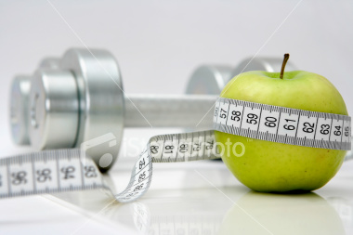
Zdrav način življenja

Slide 2
Zdrav način življenja
Zdrav način življenja vodi k boljšemu počutju in ohranjanju dobrega zdravja,
Biti zdrav ni le naša pravica, temveč tudi dolžnost,
Človeški organizem za nemoteno delovanje potrebuje ravnovesje, ki ga zagotavljamo s:
s pravilno prehrano,
z redno telesno dejavnostjo,
z duševnim ravnovesjem,
S sprostitvijo in počitkom.

Slide 3
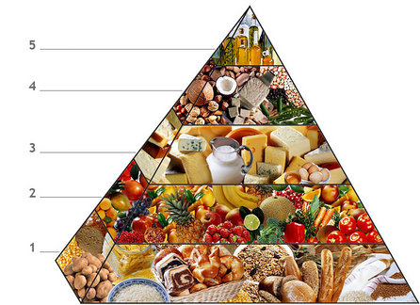
Pravilna prehrana
Pravilna prehrana mora vsebovati:
čimveč žit in žitnih izdelkov (40 %) (črni kruh, testenine, riž…)
sadje in zelenjavo (35 %) najmanj ena tretjina naj bo svežega sadja in svežih solat (300 do 400 g na dan);
mlečne izdelke, ribe, jajca, perutnino, meso (20%)
čim manj slaščic, maščob in sladkorjev (največ 5 % na dan).

Slide 4
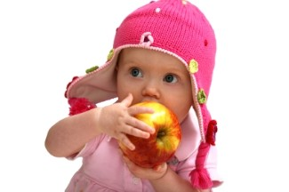
Prehranske navade Slovencev
Ugotovitve nacionalne študije prehranskih navad kažejo, da Slovenci zaužijemo:
za 1/3 preveč skupnih maščob,
za 1/3 preveč škodljivih nasičenih živalskih maščob,
za 1/3 preporedko imamo v prehrani sestavljenih ogljikovih hidratov,
Zelenjave ne je 12% Slovencev in v povprečju pojemo le 1 sadež na dan.

Slide 5
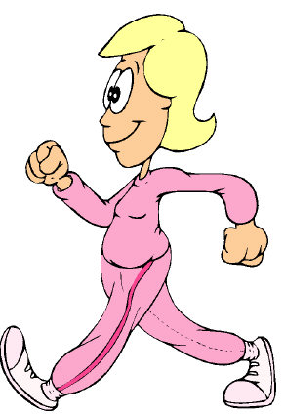
Telesna dejavnost
Od tega koliko smo telesno dejavni, je odvisen razvoj celotnega telesa, predvsem kosti in mišic,
Pomanjkanje telesne dejavnosti vpliva na nastanek mnogih boleznih pri odraslih,
Priporočila SZO pravijo, da za doseganja večine koristi za zdravje pri odraslih zadošča zmerna telesna dejavnost, ki traja skupaj vsaj 30 minut na dan,

Slide 6
Koristi redne telesne dejavnosti
zmanjšuje tveganje za prezgodnjo smrt
zmanjšuje tveganje za smrt zaradi srčne bolezni ali kapi
zmanjšuje tveganje za razvoj srčne bolezni ali raka debelega črevesa
zmanjšuje tveganje za razvoj diabetesa tipa II
pri ženskah pomaga preprečevati osteoporozo in zmanjševati tveganje za zlom kolka
zmanjšuje tveganje za razvoj bolečin v ledvenem predelu hrbtenice
Pomaga preprečevati/zniževati zvišan krvni tlak
pomaga nadzirati telesno težo in zmanjševati tveganje debelosti za 50 % v primerjavi z ljudmi s sedečim načinom življenja
pomaga zgraditi in ohraniti zdrave kosti, mišice, sklepe in poveča energijo ljudem s kroničnimi boleznimi
vpliva na boljše ravnotežje, moč, koordinacijo, večjo gibčnost in vztrajnost
ljudem lahko pomaga premagovati bolečine, kot na primer bolečine v hrbtu ali v kolenih

Slide 7
Duševno ravnovesje
Da bi bili zdravi, se moramo naučiti upravljati svoja čustva,
Vzgajanje čustev ni preprosta naloga začeti je treba pri svojih mislih,
izogibati se moramo konfliktnim situacijam, sodbam ali naštevanju svojih zamer,
Pri tem pomaga kakšen zanimiv konjiček ali različne metode za samoprepričevanje

Slide 8
Sprostitev in počitek
Sproščanje je bistvena sestavina zdravega načina življenja,
Ko smo sproščeni, življenje doživljamo v večji meri, saj smo potrpežljivi in sposobni najti zadovoljstvo v vsakodnevnih stvareh,
apetosti niso škodljive samo za telo, pač pa tudi ovirajo um in zmožnost uživanja življenja.

Slide 9
Viri
http://www.google.si/url?sa=t&rct=j&q=&esrc=s&source=web&cd=2&cts=1331559178500&ved=0CGAQFjAB&url=http%3A%2F%2Fwww.pb-begunje.si%2FOsnova%2Ffile.php%3Fid%3D530%26db%3Dpriponke&ei=3PpdT_ucOuje4QSD9Y2lDw&usg=AFQjCNHv3PIM_A1UbvI0X4eX6kV72hxmlg&sig2=maEz9ZIRKU1v5amGVXvZIA
http://www.askerc.si/index.php?option=com_content&view=article&id=475&Itemid=100038
http://www.google.si/url?sa=t&rct=j&q=&esrc=s&source=web&cd=7&cts=1331561724012&sqi=2&ved=0CGUQFjAG&url=http%3A%2F%2Fwww.nebojse.si%2Fportal%2FDokumenti%2F2001-Telesna_dejavnost.pdf&ei=7QReT-KtDOje4QSD9Y2lDw&usg=AFQjCNEbZRmm9Qzhdka_D71U-jonUlp-FQ&sig2=12Ej0nH3VWvEN-N9StE0mw
http://www.ezdravje.com/si/prebavila/prehrana/
http://www.ezdravje.com/si/psiha/custva/?aurora=print
http://www.lepazdrava.si/Zdravje/Koticek-za-dobro-pocutje/PRIVOSCITE-SI-POCITEK.html

Slide 10
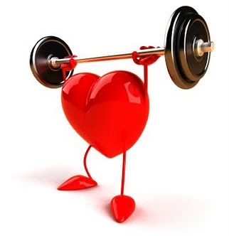
Hvala za vašo pozornost!

